Slide 1
La luz y la sombra ii.
Nombre y Apellidos:

Slide 2
Busca un cuadro en la web del Museo del Prado
y realiza un ficha como en el ejemplo.
https://www.museodelprado.es/
5
EX

Slide 3
5
Pega aquí tu obra elegida y su ficha.
EJ

Slide 4
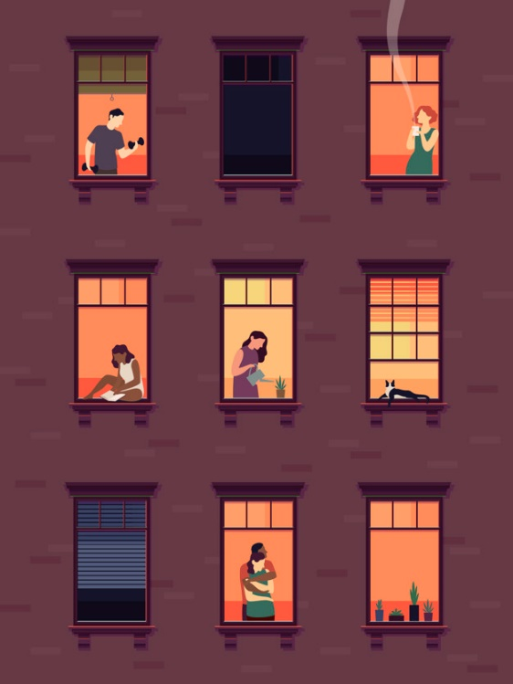
6
Ahora , vamos a ser artistas, la luz expresa muchas cosas, esto unido al elemento de la ventana , ya sea desde el interior o desde otra ventana exterior, que ahora nos es tan familiar .
Os pido un dibujo con la técnica que queráis , que tenga sensación de luz y sombras, y que contemos algo de lo que vemos desde nuestra ventana o dentro de ellas.
Intentar que la foto sea buena y este enfocada.
EJ

Slide 5
6
Aquí vuestro dibujo.
EJ

Slide 6
7
Dibujando con Luz
Te metes en las opciones de la cámara del móvil, tengo que ponerla en manual o en algunos móviles pone pro.
Se abren más opciones , tenéis que buscar ISO y TIEMPO o alomejor aparece con una S.
ISO, es la sensibilidad a la luz que tendrá vuestra cámara en ese momento, ponerla al numero más pequeño que tenga.
S O TIEMPO. Es el tiempo que tendréis para dibujar con la linterna, mientras dure cogiendo información.
Lo que vais a hacer es un foto larga de tiempo, importante que el móvil no se mueva, que estéis a oscuras o bastante oscuro, ponerlo a 8 segundo o 16, depende del dibujo que queráis hacer con la linterna.
Y que si escribís recordar hacerlo invertido o en espejo para que se lea.
¡Suerte!
EX

Slide 7
7
EJ
Dibujando con Luz
Esta técnica se llama ligth painting, la vamos a realizar tipo experimento.
¿QUE NECESITO?
UN MOVIL Y UNA LINTERNA.
ENERGIA Y GANAS.descxz
Esta es mi foto , LOS TILOS +.
ESTE ES UN ENLACE, PARA UNA EXPLICACIÓN DE COMO SE HACE UN LIGTH PAINTING CON EL MOVIL
https://www.youtube.com/watch?v=Cz5QYn5r1js
Este enlace espra que os inspireis, y además de utilizar esta técnica el artista utiliza el stop motion para crea sus videos y dar vida asus creaciones.
https://www.youtube.com/watch?v=RAe30VG5CI4

Slide 8
7
Aquí vuestra FOTO DE LIGTH PAINTING.
EJ

